Slide 1


¿Qué define el precio de un alojamiento
en Airbnb en Nueva York?
Carrera Alejandro
Varesco Ariana

Slide 2

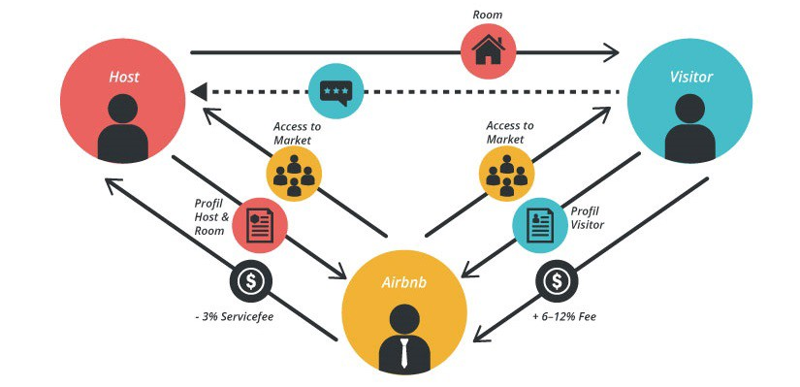
Abstracto de motivación
Airbnb es una plataforma digital en la que hospedadores ofrecen sus propiedades para que visitantes de distintas ciudades se alojen allí y obtengan una experiencia p2 relativo al alquiler temporario.
La reserva del alojamiento es uno de los problemas más típicos a resolver, cuando llega la hora de viajar y uno de los factores más importantes es el PRECIO.

Slide 3





Audiencia
Anfitriones
Viajeros
Líderes de la plataforma
Potenciales anfitriones
Competidores de otras plataformas
Preguntas de interés
¿Qué características son más relevantes para el precio de un alojamiento de Airbnb en la ciudad de Nueva York?
¿Cómo y a qué precio debería publicar su alojamiento un anfitrión?

Slide 4
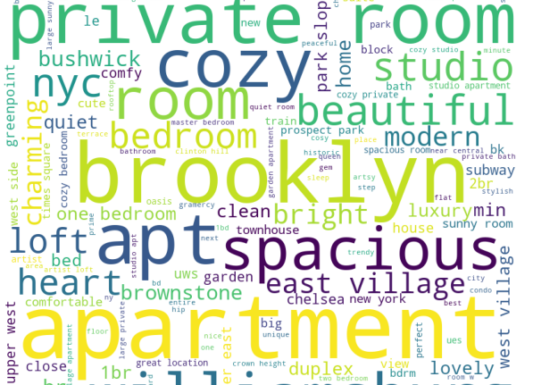

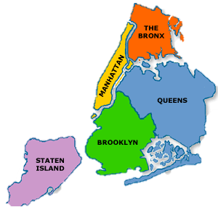

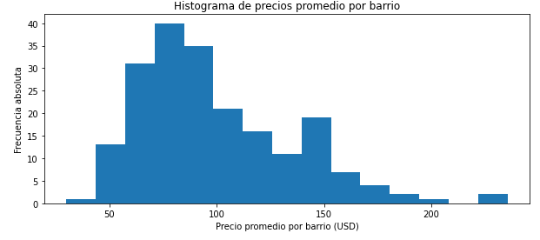
Resumen de metadata
16658 alojamientos
precio promedio USD 104,61
5 barrios
mmúltiples descripciones

Slide 5
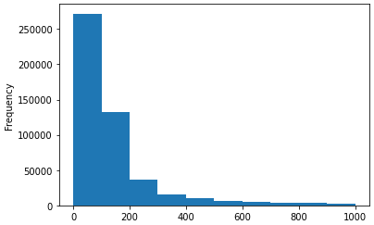
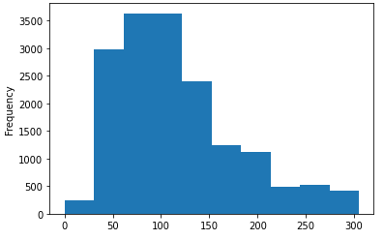
Aclaraciones previas
El dataset original presentaba una asimetría a positiva y una curtosis pronunciada que haría ruido para los análisis posteriores causando posibles conclusiones engañosas.
Por lo tanto, se decidió hacer un recorte de los outliers para que sea mas asimilable a la normal.
Original
Modificado

Slide 6
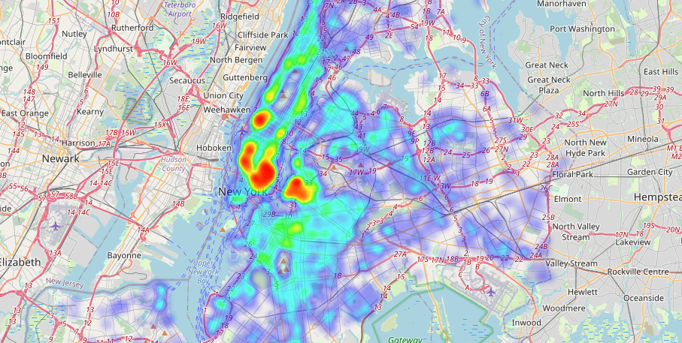
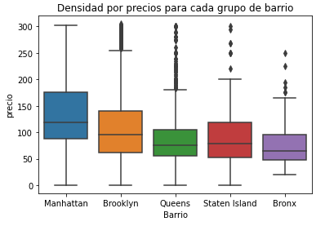
Ubicación
Muchos de los alojamientos tienen un precio entre los 50 y 100 USD para todos los barrios. Sin embargo, es evidente que en Manhattan , hay precios más elevados (de los 125USD en adelante) como sucede en menor medida en Brooklyn; pero en Bronx y Queens, los precios no superan la barrera de los 150 generalmente.

Slide 7
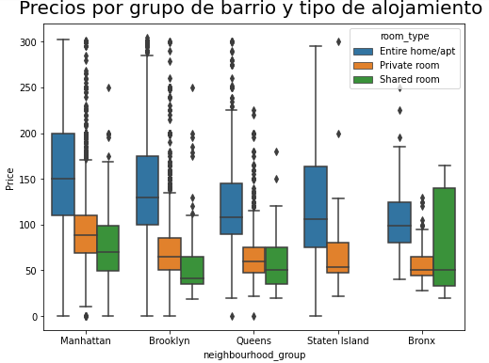
Tipo de alojamiento y ubicación
Resulta notorio cómo los precios de los departamentos enteros tienen un precio más alto, salvo en Bronx ya que hay alojamientos compartidos que podrían tener un precio igual al alojamiento entero.
Si bien, los precios de los departamentos/casas enteros son más altos que los demás, no se nota gráficamente una tendencia de que las habitaciones privadas sean más caras que las habitaciones compartidas.

Slide 8
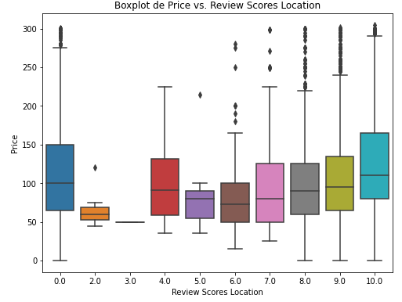
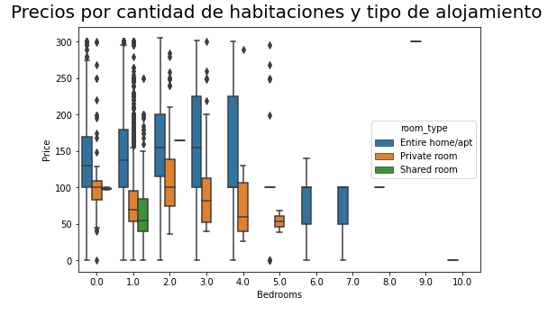
Tipo de alojamiento y ubicación
Relación precio – puntuación de la ubicación
Resulta notorio que a mayor privacidad del alojamiento, también lo es el precio. Como se puede ver que las casas o departamentos enteros tienen un precio notoriamente mayor
Un mayor puntaje otorgado por los viajeros a la ubicación, le permite a los anfitriones aplicar precios superiores.

Slide 9
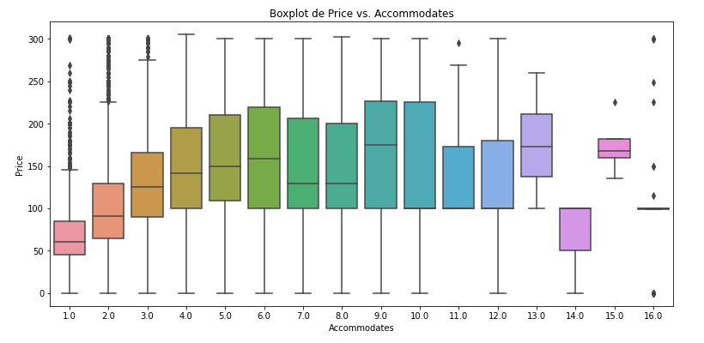
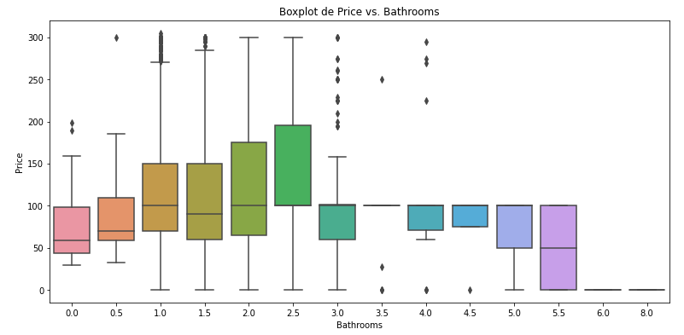
Relación precio – componentes del alojamiento
Se nota que hay outliers en los alojamientos más grandes pero se observa que a medida que aumenta la cantidad de huéspedes, baños, camas, etc., el precio se eleva.
Se corrobora en los gráficos que se abaratan los costos al compartir con más personas el gasto total del alojamiento

Slide 10

Ingeniería de Factores
Es el proceso que se realiza para crear nuevas variables que mejoren la precisión de un modelo de machine learning. Esto incluye la creación de nuevas variables a partir de las existentes, la eliminación de variables irrelevantes y la transformación de variables existentes para mejorar su poder predictivo.
Feature Creation
Feature transformation
Feature Cleaning
Manejo de outliers
Imputacion de valores nulos

Slide 11

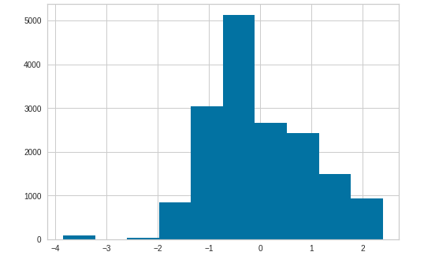
Feature Creation
Se seleccionaron variables a las que se le determinó que se le realizará one hot encoding, otras variables se borrarán y otras se reemplazarán.
Feature Cleaning
Variables a las que se le aplicó drop
Feature Transformation
Outliers
Valores Nulos
Se reducen las categorías de las variables seleccionadas
Aplicación de One Hot Encoding
Se utilizó Standard Scaler para escalar las características de las variables seleccionadas.
Se utilizó IterativeImputer que se utiliza para rellenar los valores faltantes en un conjunto de datos mediante un algoritmo de aprendizaje automático.

Slide 12
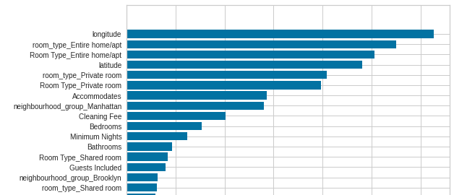
Random Forest
Las variables relevantes detectadas fueron la longitud que se vincula con la longitud - en mayor medida - por la forma de la ciudad de NY en el mapa y también con la latitud.
También el tipo de alojamiento y la ubicación del alojamiento dependiendo del grupo de barrios dentro de Nueva York, indicados en los mapas de calor

Slide 13
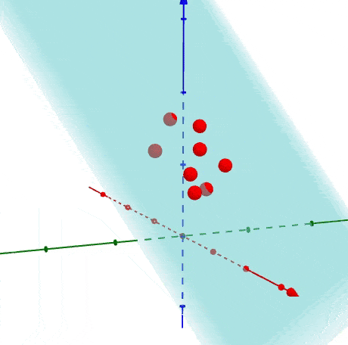
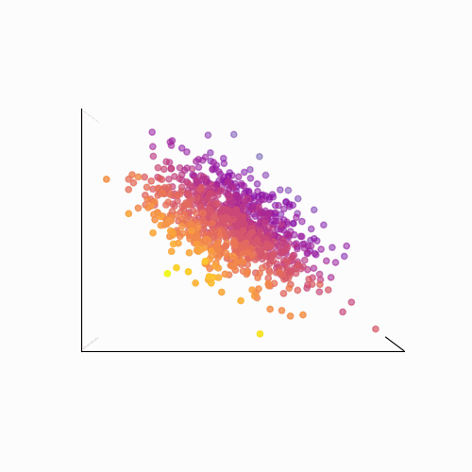
Reducción dimensionalidad PCA
Habiendo utilizado el algoritmo de random forest se eliminan variables de acuerdo al análisis realizado anteriormente.
Luego se procedió a entrenar el modelo con el algoritmo PCA (Análisis de componentes principales), que es una técnica estadística utilizada para reducir la dimensionalidad de un conjunto de datos.
Se vuelve a aplicar random forest
Pero no se obtienen mejoras en las predicciones del modelo

Slide 14
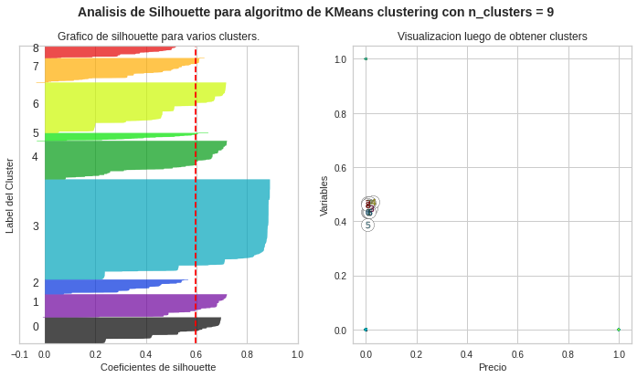
Clasificación No supervisada
Se entrena un modelo de machine learning de clasificación supervisada en este caso la elección fue el algoritmo K Means. Se importó KElbowVisualizer para determinar el número óptimo de clusters a indicar en el algoritmo de K Means.
Luego se visualiza con sliouette

Slide 15
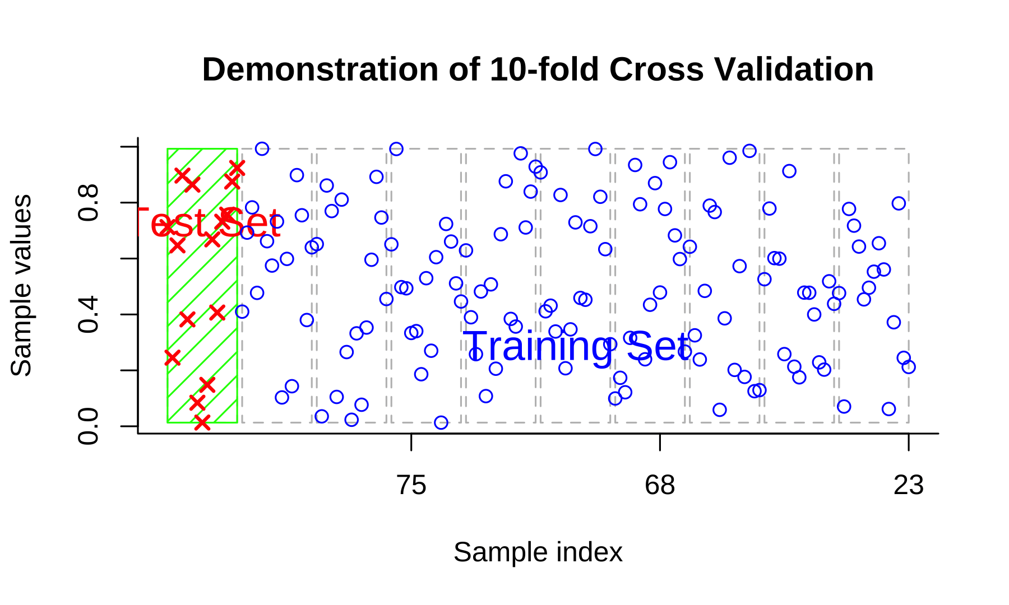
Cross Validation
Se utilizó esta técnica para evaluar el rendimiento dl modelo de machine learning, en este caso se eligió la Lear Ning librería GridSearchCV de scikit-learn, para buscar los mejores parámetros del modelo de machine learning.
Finalmente se aplica el RandomForestRegressor para ensamblar los arboles de decisión

Slide 16

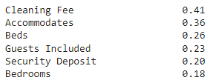
Conclusiones
Aparentemente la correlación calculada responde a los gráficos presentados anteriormente vinculado con la ubicación (por la correlación con longitud) y cantidad de viajeros, camas y habitaciones. Sin embargo, pareciera que no hay correlación fuerte con el tipo de alojamiento como se creyó en un principio.

